Slide 1
Go published case study: The 40th Asian Conference on Remote Sensing ACRS 2019 14-18 October, 2019 Daejeon Convention Center(DCC), Korea

Slide 2
How to Prepare ACRS Conference
Search for ACRS conferences website
Prepare for Registration and Submission
Sign up to ACRS 2019 online system
Attach Files the Abstract and Full paper Submission
If Our Paper Accepted, We received the confirmation letter.
Prepare for official letter
Prepare for rest and journey
Present the paper in ACRS conferences
After we came back to RBRU, We wrote Performance report.
Prepare for passport

Slide 3
1. สืบค้นงานประชุมวิชาการระดับนานาชาติที่มีคุณภาพ

Slide 4
Search for ACRS conferences website

Slide 5
Sign Up
Prepare for Registration and Submission

Slide 6
Sign up to ACRS 2019 online system

Slide 9
Sign Up Complete

Slide 12
2. เตรียมบทคัดย่อ และบทความวิจัย
หลังจากที่นักวิจัยเลือกงานประชุมวิชาการระดับนานาชาติที่จะไปเข้าร่วมได้แล้ว สิ่งที่นักวิจัยจะต้องทำในขั้นตอนต่อไป คือ การจัดเตรียมบทคัดย่อ (Abstract) และบทความวิจัยฉบับเต็ม (Full paper) โดยนักวิจัยจะต้องศึกษารูปแบบการเขียนบทคัดย่อ กับบทความวิจัยฉบับเต็ม ซึ่งกำหนดโดยเจ้าภาพงานประชุมฯ ตามปกติข้อกำหนดดังกล่าวจะอยู่ในหัวข้อ “Submissions” หรือ “Submission guidelines” ในหน้า Website ของการจัดประชุม

Slide 13
Submission Guideline

Slide 17
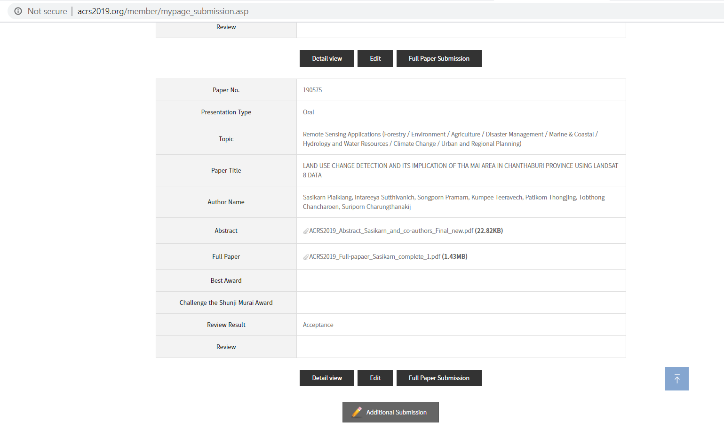
Attach Files the Abstract and Full paper Submission

Slide 18
3. บทคัดย่อ/บทความวิจัย
ได้รับการพิจารณากลั่นกรองจากผู้ทรงคุณวุฒิ (Reviewers/referees) เมื่อเจ้าภาพงานประชุมฯ ได้รับบทคัดย่อ/บทความวิจัยแล้ว ก็จะส่งให้กับผู้ทรงคุณวุฒิเพื่อทำการพิจารณากลั่นกรองด้านคุณภาพ ก่อนที่จะตัดสินใจว่าควรจะตอบรับให้นักวิจัยเข้าร่วมนำเสนองานวิจัยหรือไม่ ในขั้นตอนนี้ ผู้ทรงคุณวุฒิอาจจะขอให้นักวิจัยแก้ไขบทคัดย่อ/บทความวิจัย หากเห็นว่ายังไม่มีคุณภาพพอ จนกระทั่งนักวิจัยได้ทำการแก้ไขตามคำแนะนำดังกล่าวแล้ว จึงจะได้รับการตอบรับให้เข้าร่วมนำเสนอผลงานวิจัยในงานประชุมฯดังกล่าว ตามปกติทางเจ้าภาพงานประชุมฯ จะออกจดหมายตอบรับเป็นลายลักษณ์อักษรให้กับนักวิจัย

Slide 19
Notification of Abstract Acceptance

Slide 20
If Our Paper Accepted, We received the confirmation letter.

Slide 24
4. ชำระค่าลงทะเบียน (Registration fee)
เพื่อเข้าร่วมการนำเสนอบทความวิจัย
5. เตรียมการนำเสนอผลงานวิจัย
เมื่อนักวิจัยได้รับจดหมายตอนรับ ให้เข้าร่วมการนำเสนอผลงานวิจัย ในการประชุมฯแล้ว นักวิจัยควรจะเตรียมการนำเสนอผลงานวิจัย โดยอาจทำ PowerPoint presentation ตามปกติแล้ว เจ้าภาพจะแจ้งกำหนดวัน-เวลา และสถานที่ในการนำเสนอผลงาน นักวิจัยจึงควรตรวจสอบข้อมูลดังกล่าว เพื่อที่จะสามารถเตรียมตัวได้อย่างเหมาะสม โดยเฉพาะด้านเวลาที่ใช้ในการนำเสนอ ผู้วิจัยควรระวังไม่ให้การนำเสนอของตนเอง มีระยะเวลาที่สั้นไปหรือยาวเกินกว่าเวลาที่เจ้าภาพกำหนดให้

Slide 25
Notification Letter of Presentation Schedule

Slide 27
Presentation Guideline

Slide 30
6. เข้าร่วมงานประชุมฯ และนำเสนอผลงานวิจัยตามกำหนดการ
ในการนำเสนอผลงานวิจัย ในการประชุมวิชาการระดับนานาชาตินั้น นักวิจัยควรตรงต่อเวลา และควรเข้ารับฟังการนำเสนอผลงานวิจัย ของนักวิจัยท่านอื่นๆด้วย เพื่อที่จะได้มีโอกาสแลกเปลี่ยนเรียนรู้กับนักวิจัยท่านอื่นๆ

Slide 31
7. บทความวิจัยได้รับการตีพิมพ์
สำหรับบทความวิจัยที่นักวิจัยได้ส่งให้กับเจ้าภาพงานประชุมฯ นั้น จะถูกนำไปรวมเล่ม ในหนังสือประมวลผลการประชุมทางวิชาการ ซึ่งเรียกว่า “Conference proceedings” แต่สำหรับบทความวิจัยที่มีคุณภาพมากๆ อาจจะได้รับการคัดเลือกให้ตีพิมพ์ในวารสารทางวิชาการต่อไป

Slide 32
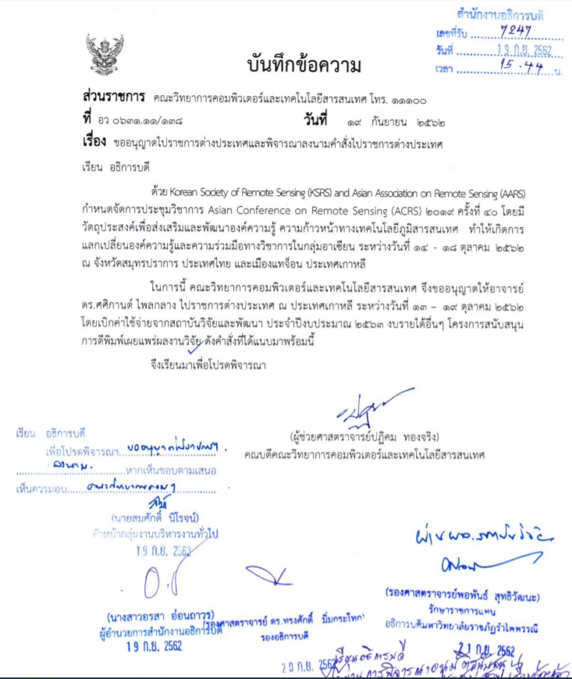
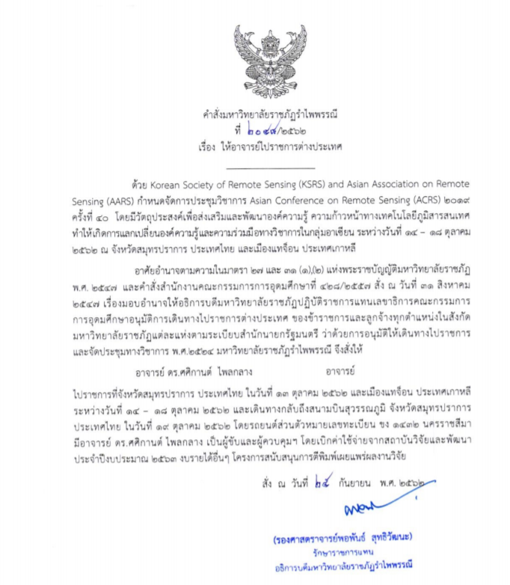
Prepare for official letter

Slide 33
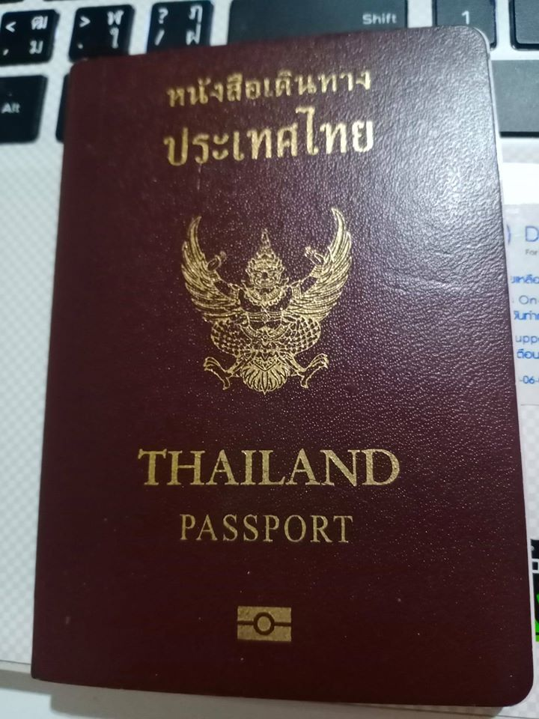
Prepare for passport

Slide 34
Guideline for Transportation (Incheon Int'l Airport - DCC)
Prepare for rest and journey

Slide 35
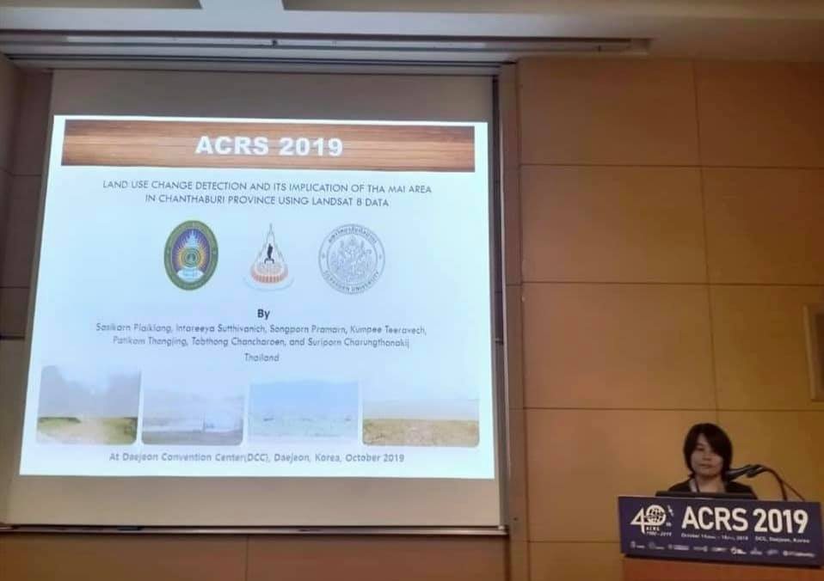
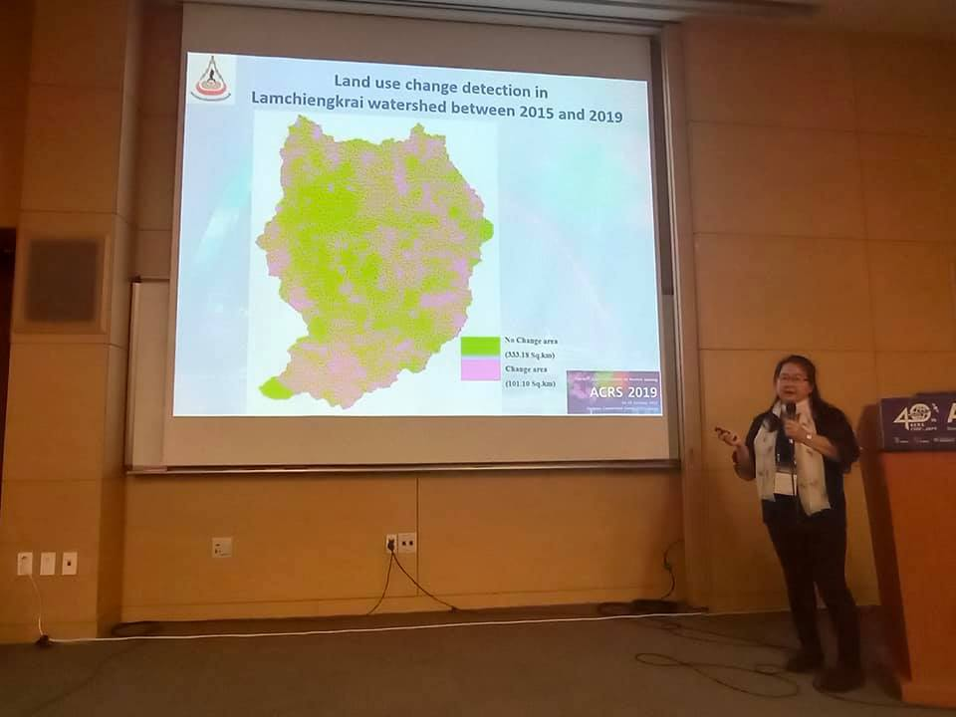
Present the paper in ACRS conferences

Slide 36
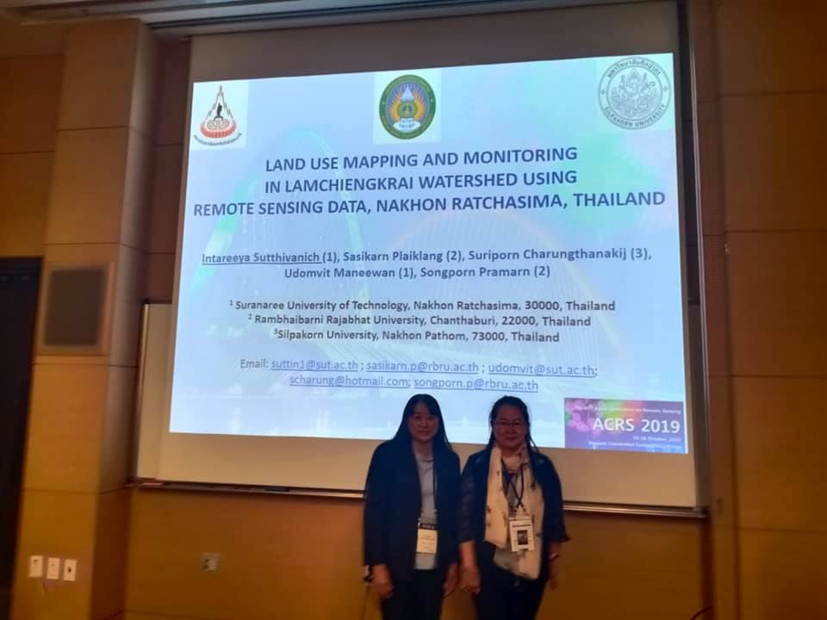
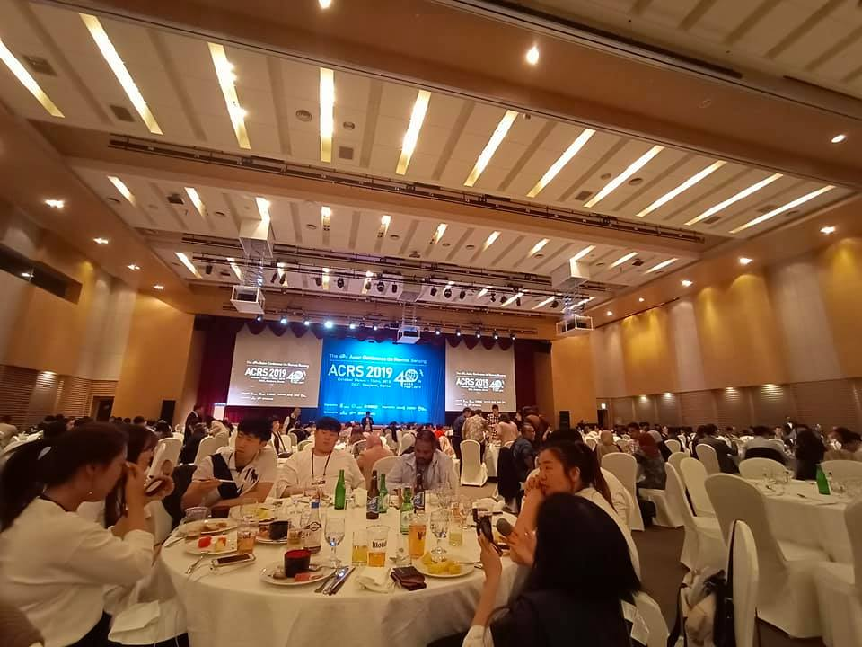
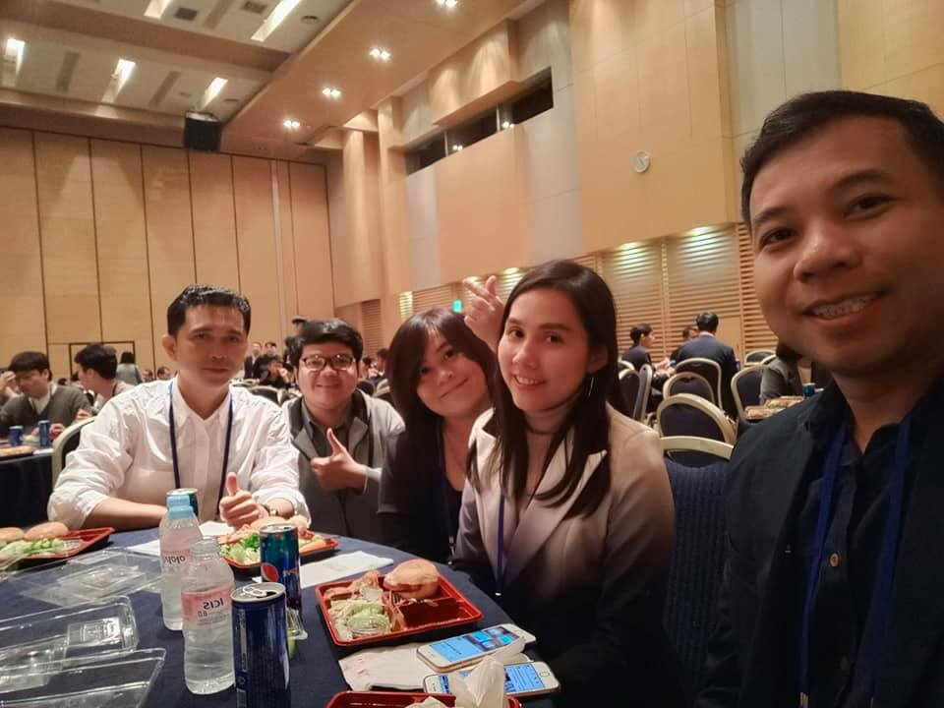
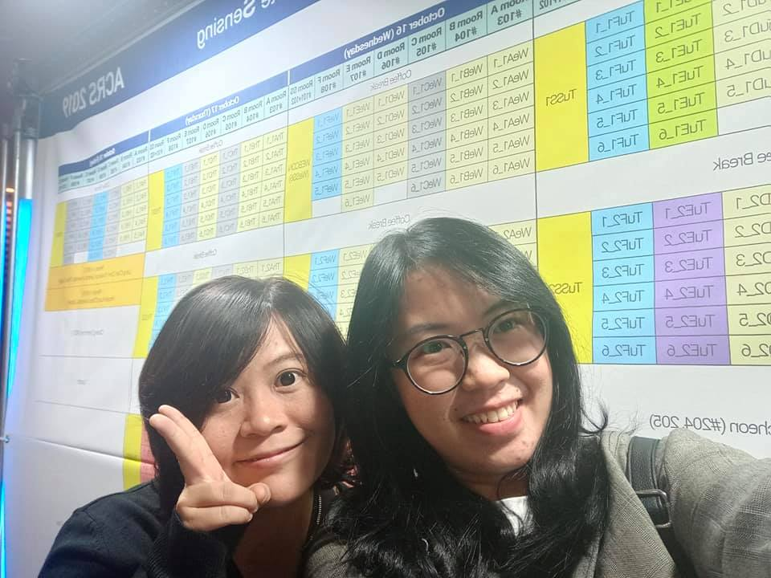
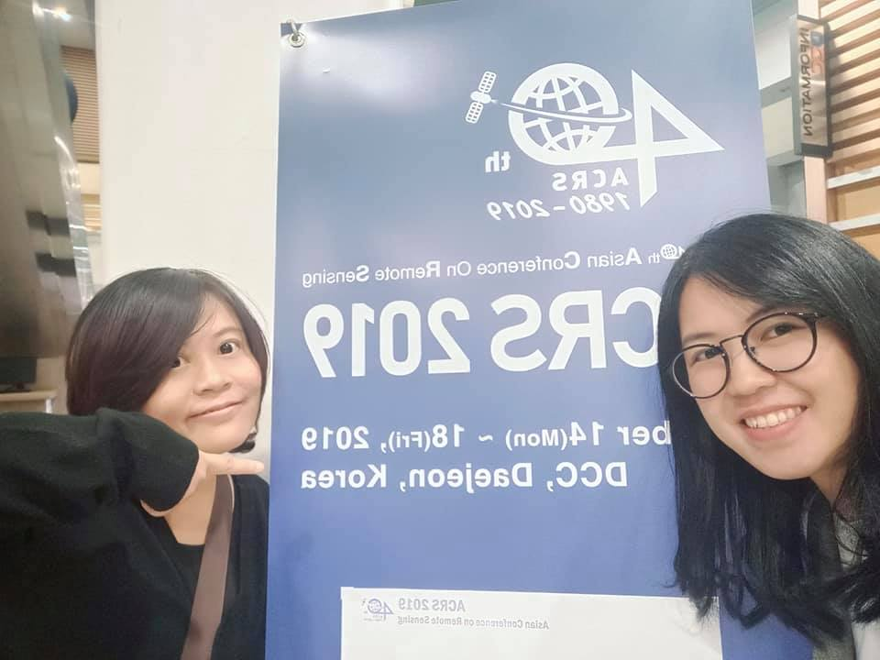
Present the paper in ACRS conferences

Slide 37
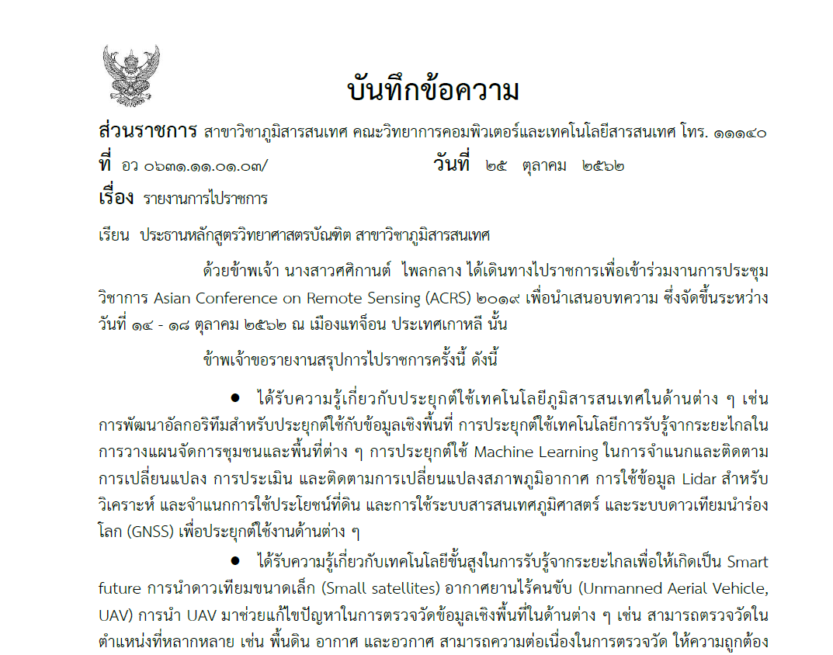
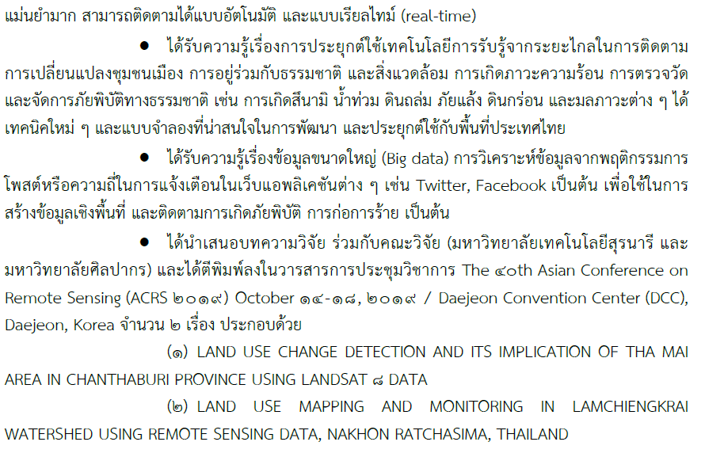
After we came back to RBRU, We wrote Performance report.

Slide 38
Law Conferences in 2020 Websites

Slide 40
https://www.worldconferencealerts.com/Law-Conference.php

Slide 47
https://waset.org/law-conferences

Slide 51
https://www.allconferencealert.com/law.html

Slide 56
Thank you for your attention.

